Slide 1
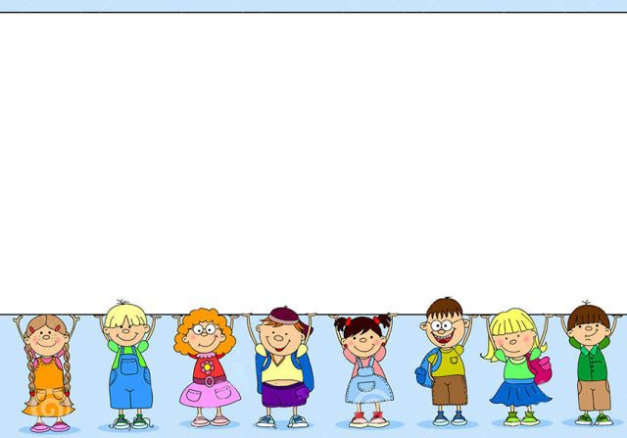
Tự nhiên và xã hội
Bài 6: Nơi em sống(T3)

Slide 2
KHỞI ĐỘNG
Hướng dẫn viên du lịch

Slide 3
CON NGƯỜI NƠI EM SỐNG

Slide 4
TRÒ CHƠI HỘP QUÀ BÍ MẬT
Gift box secret game

Slide 6
Giáo viên
You are given 3 candies
GO HOME

Slide 7
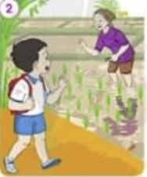
Bác nông dân
You are given 5 candies
GO HOME

Slide 8
Công nhân
You are given 7 candies
GO HOME

Slide 9
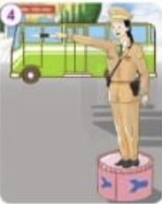
Công an
You are given 2 candies
GO HOME

Slide 10
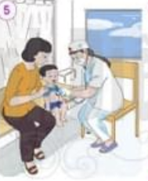
Bác sĩ
You are given 8 candies
GO HOME

Slide 11
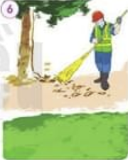
Lao công
You are given 6 candies
GO HOME

Slide 12
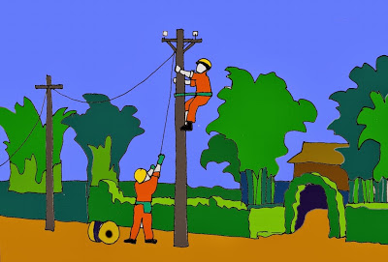
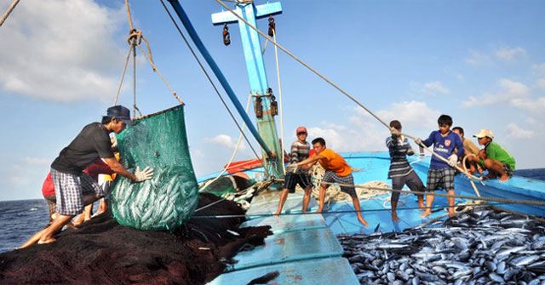
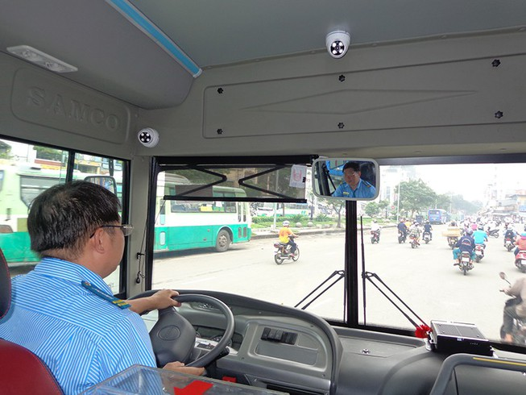
THỢ ĐIỆN
BÁN HÀNG
ĐÁNH BẮT CÁ
CHĂN NUÔI GIA CẦM
LÁI XE

Slide 13
Ghi
Nhớ
Mọi công việc mang lại lợi ích cho cộng đồng đều đáng quý.

Slide 14
LUYỆN TẬP

Slide 15
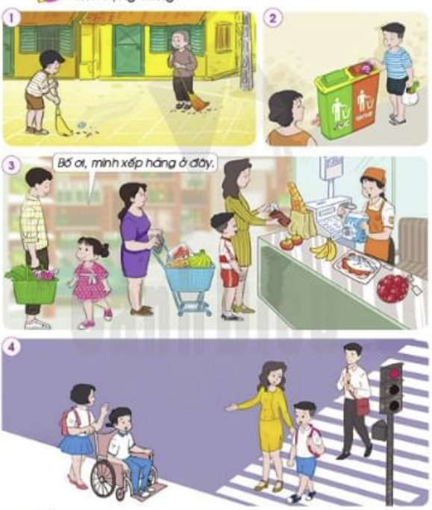
a) Thảo luận nhóm đôi
- Các bạn trong tranh đã làm gì để đóng góp cho cộng đồng?

Slide 16
Quét dọn và vứt rác đúng nơi quy định.
Xếp hàng khi đi mua hàng, không chen lấn xô đẩy.
Giúp đỡ người qua đường, tuân theo luật lệ giao thông.

Slide 17
b) Chia sẻ cùng bạn
- Những việc em đã làm để đóng góp cho nơi sống của mình?

